Slide 1
Bilinçli Teknoloji Kullanımı

Slide 2
Teknoloji Nedir?

Slide 3
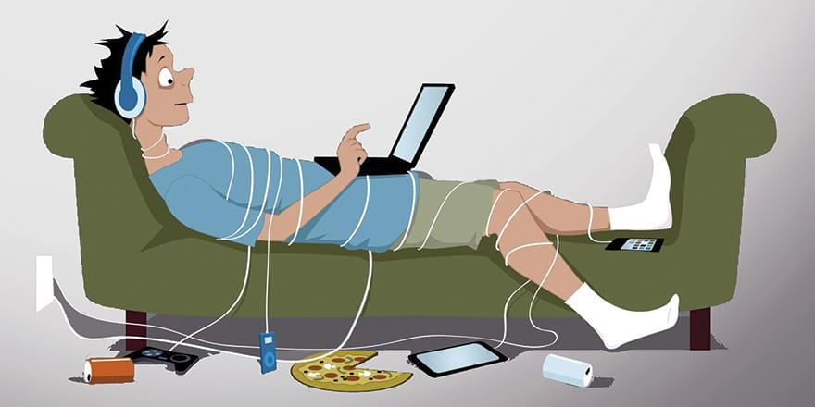
Teknoloji, dozunda kullanıldığı sürece herkese bir fayda sağlamaktadır. Önemli olan; bireylerin bir gün içerisinde teknoloji ile ne kadar zaman geçirdiğini belirlemek, bu süreyi tavsiye edilen sınırlarda tutmak ve teknolojiyi verimli kullanmaktır.

Slide 4
Teknolojinin Faydaları

Slide 5
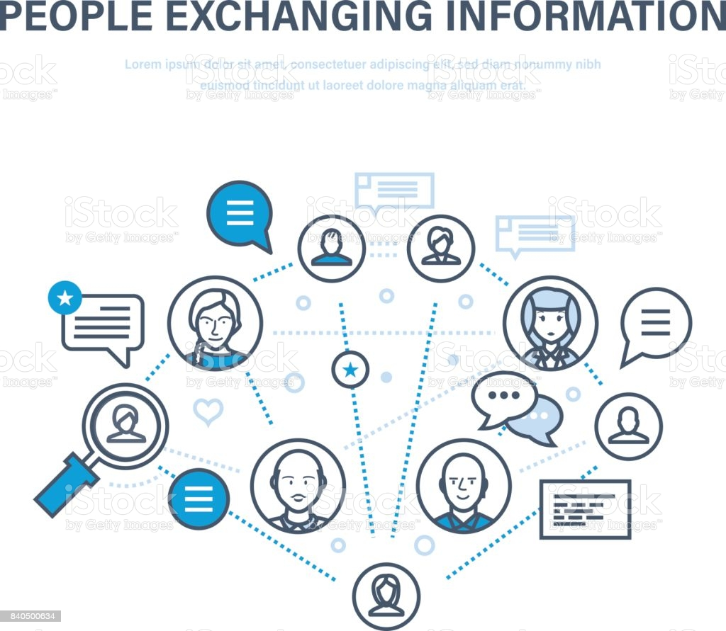
Hızlı bilgi alışverişi; İnternet sayesinde istediğimiz bilgiye istediğimiz anda bilgisayarlarımızdan, tablet ya da telefonlarımızdan ulaşabiliriz. Ödevlerimizi yaparken, merak ettiğimiz konularda araştırma gerçekleştirirken kısa sürede pek çok kaynağa ulaşabiliriz.

Slide 6
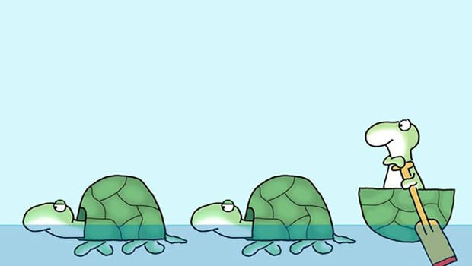
Temel becerileri geliştirme; İyi ve bilinçli şekilde geliştirilen eğitim yazılımlarıyla birlikte neden-sonuç ilişkisi kurma, yaratıcı düşünme gibi temel becerilerimizi geliştirebiliriz.

Slide 7
İletişim ve haberleşme aracıdır; Teknolojiyi güvenli sitelerde bir haberleşme aracı olarak ve bir bilgiyi bir yerden başka bir yere aktarmak için kullanabiliriz.

Slide 8
Özel yetenekleri geliştirme; teknoloji yaşamımızın her noktasında kendisini gösteriyor. Artık bir tableti tuval gibi kullanıp resim yapabiliyor, bir bilgisayardan koca bir orkestra çıkarıp müzik üretebiliyoruz. Bilinçli kullanımla ve doğru yararlı uygulamalar sayesinde kendi içimizdeki yetenekleri keşfedebiliriz.

Slide 9
Teknolojinin Olumsuz Yanları

Slide 10
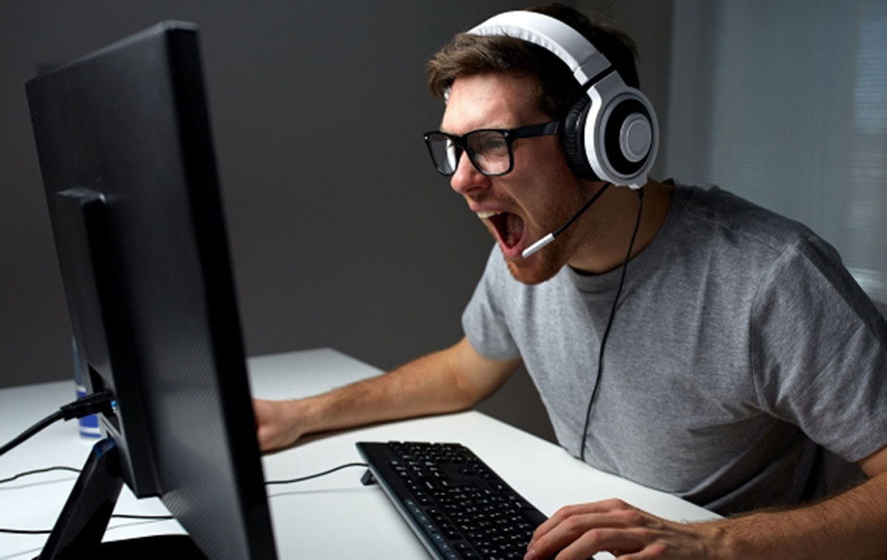
OYUNLA GERÇEĞİ AYIRT EDEMEME
Eğer teknolojiyi bilinçsiz kullanır ve bilgisayar, telefon gibi teknolojik aletlerle çok vakit geçirirsek sanal ile gerçeği ayırt etmekte zorlanabilir, gerçek hayatta da her şeye hızlıca ulaşmak isteyebiliriz.

Slide 11
İLETİŞİM BECERİLERİNDE ZAYIFLIK
Teknolojiyi bilinçsiz ve aşırı kullandığımızda insanlarla iletişim kurmakta ve işbirliği kurmakta zorluk çekebiliriz. Kendimizi toplu ortamlardan soyutlayabiliriz.

Slide 12
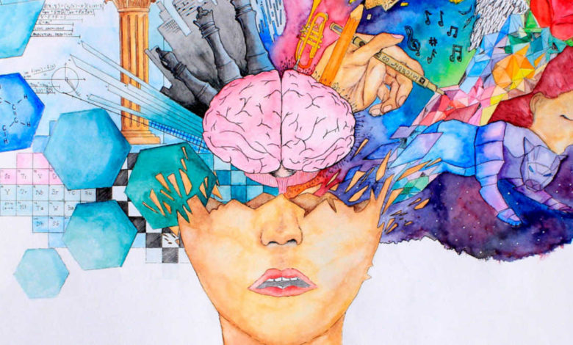
DİĞER BECERİLERDE ZAYIFLIK
Aşırı teknoloji kullanımı yaratıcı aktivitelere ve kendimize ait olan zamanımızı sınırladığı için geleceğe yönelik hedef ve hayal kurmamızı engelleyebilir.
Zihinsel gelişim risklerine, dil becerilerinde gerilemenin ortaya çıkmasına sebep olabilir.

Slide 13
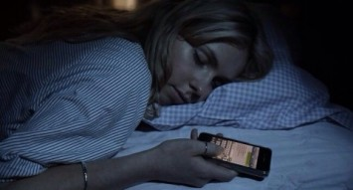
YEMEK YEME VE UYKU PROBLEMLERİ
Teknolojiyi bilinçsiz kullanmak yemeklerimizi zamansız ve yeterli yiyemememize ve yemek yeme problemlerine yol açabilir.
Teknolojik aletleri uygun saatlerde kullanmamak doğru saatlerde uyuyup uyanamamamıza, dersi etkili dinleyemememize ve gün boyu uykulu olmamıza sebep olabilir.

Slide 14
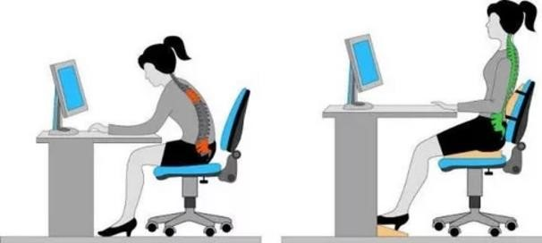
KAS SİSTEMİNDE PROBLEMLER
Uzun süre hareketsiz şekilde teknoloji kullanımına bağlı olarak iskelet ve kas sisteminde hasarlar oluşturabilir ve sırt ağrısı, baş ağrısı gibi şikayetlere sebep olabilir.

Slide 15
Bilinçli Teknoloji Kullanımı Nedir?

Slide 16
Teknolojinin yaşamı kolaylaştırmak amacıyla gerektiğince kullanılması ve hayatın diğer bölümlerini olumsuz etkilememesi bilinçli teknoloji kullanımı olarak tanımlanabilir.

Slide 17
Teknolojiyi Nasıl Daha Bilinçli ve Güvenli Kullanabiliriz?

Slide 18
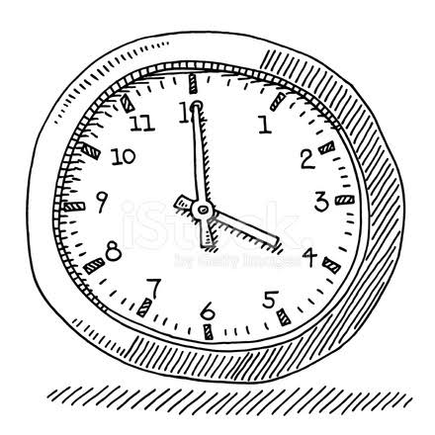
1-İnternet kullanımını belirli saatlerle sınırlandırın.

Slide 19
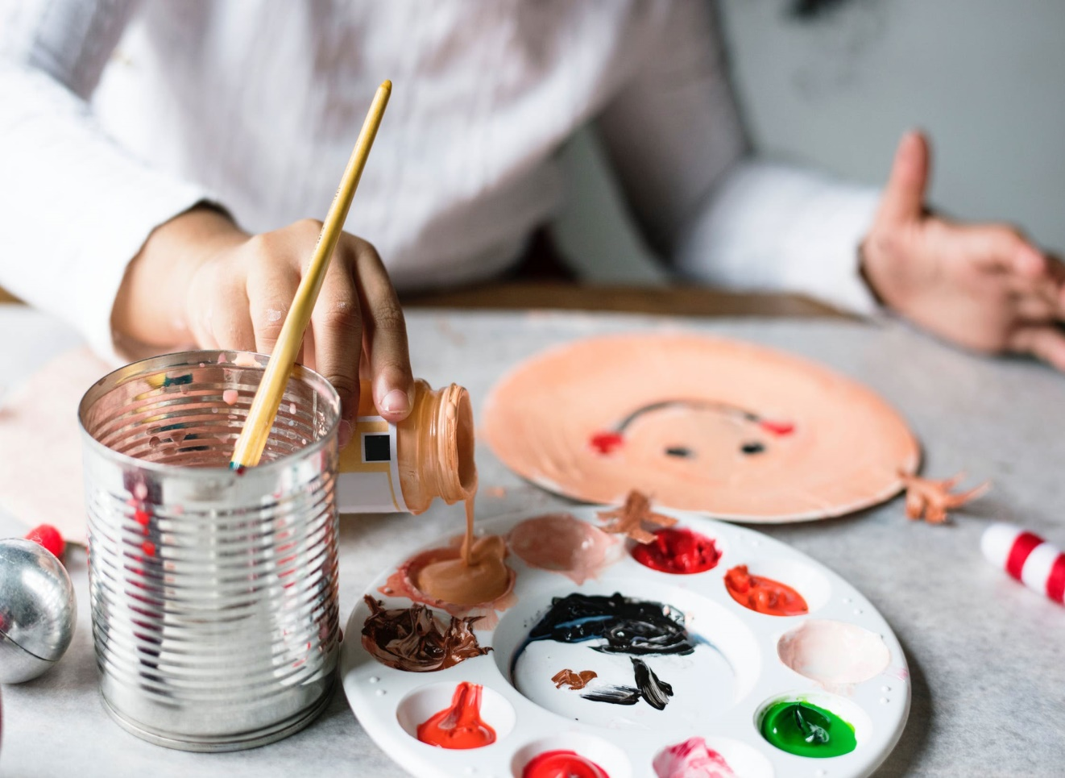
2-Teknolojinin yerini doldurun, teknoloji kullanımını azalttığınızda yeni faaliyetlere yönelin:

Slide 20
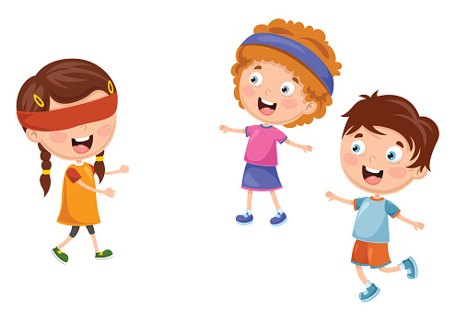
ARKADAŞLARINIZLA VAKİT GEÇİREBİLİRSİNİZ.

Slide 21
BİSİKLET SÜREBİLİRSİNİZ.
KİTAP OKUYABİLİRSİNİZ.

Slide 22
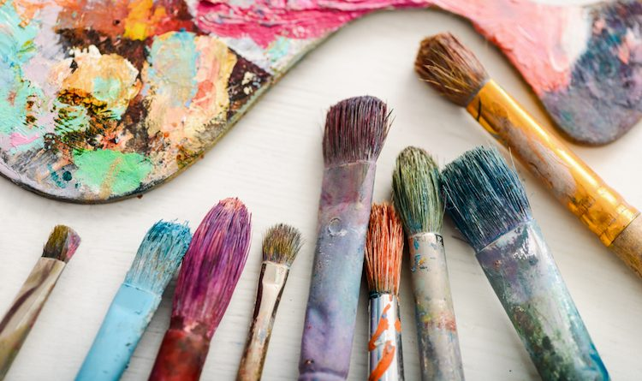
AİLENİZLE VAKİT GEÇİREBİLİRSİNİZ.
RESİM YAPABİLİR, BİR ÇOK YENİ HOBİ EDİNEBİLİRSİNİZ.

Slide 23
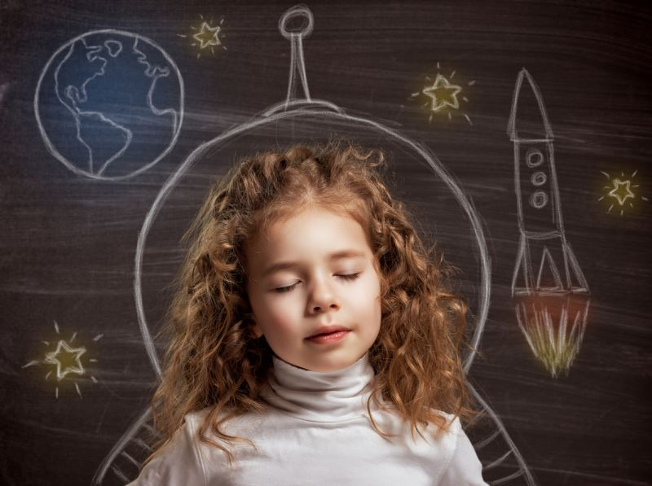
HAYAL KURABİLİRİSNİZ

Slide 24
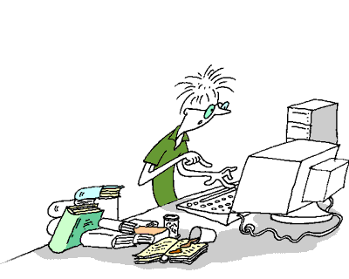
3-Bilgisayarın önünde uzun süreli hareketsiz kalmayın, kambur oturmayın ; sırtınızı destekleyecek bir sandalye veya oturma alanı seçin. Işıksız ortamda bilgisayar kullanmayın.

Slide 25
BİLGİSAYAR KULLANIRKEN DOĞRU OTURMA ŞEKLİ

Slide 26
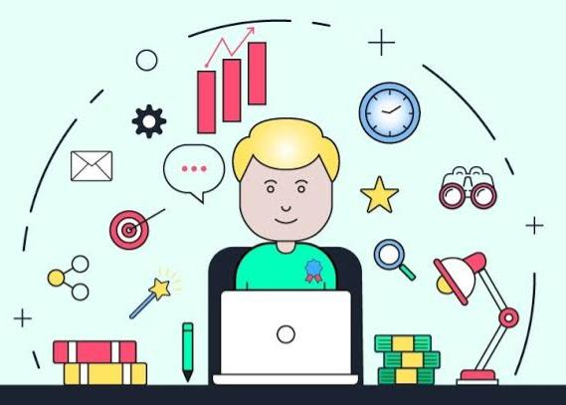
4-İnterneti verimli bilgi tüketimi için kullanın

Slide 27
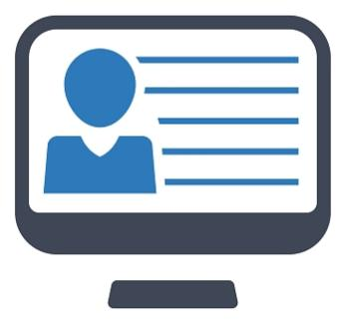
5-Kişisel bilgileri sınırlı tutun. Ailenizin / ebeveynlerinizin izni olmaksızın, adresiniz, okulunuzun adı, telefon numaranız, ebeveyninizin iş adresleri ve iş yeri telefon numaraları gibi kişisel bilgilerinizi internet sohbet ortamında kimseye vermeyin.

Slide 28
6-Kendimize nasıl davranılmasını istiyorsanız internet ortamında da başkalarına öyle davranın.

Slide 29
7-Gizlilik ayarlarınızı açık tutun

Slide 30
8-Gördüğünüz her linke tıklamayın.

Slide 31
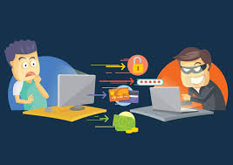
9-İnternet bağlantınızın güvenli olduğundan emin olun.

Slide 32
10-Ne indirdiğinize dikkat edin.

Slide 33
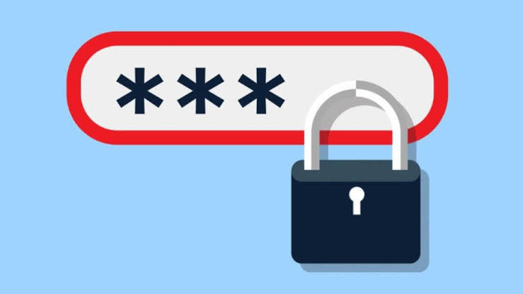
11-Güçlü şifreler seçin ve kullanıcı adı, şifre ve kişisel bilgiler gibi size özel bilgileri kimseyle paylaşmayın.

Slide 34
12-Güvenli sitelerden, anne yada babanız ile birlikte alışveriş yapın.

Slide 35
13-Ne yazdığınıza dikkat edin.

Slide 36
14-Virüs koruma programını güncel tutun.

Slide 37
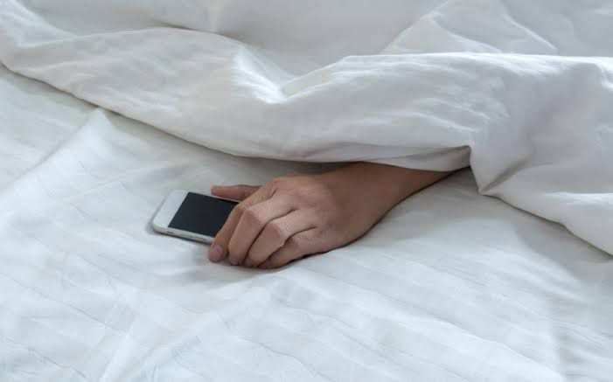
15- Bilgisayar, cep telefonu, tablet gibi teknolojik aletleri yatak odamızda bulundurmayın, salonda kullanın.

Slide 38
İnternet ve Bilginin Doğruluğu

Slide 39
İnternette her bilgiye güvenmemek gerekir çünkü internetten ulaşılan her bilgi doğru değildir. Bu sebeple:
Şüpheci davranılmalı
Resmi kurum ve kuruluşların yayınladığı bilgilerden yararlanabiliriz.
E- kütüphanenin bilgilerinden yararlanabiliriz.

Slide 40
Bilgi hemen doğru kabul edilmemeli
Bilgi en az 3 kaynaktan araştırılmalı
Bilginin doğruluğu için kaynağına bakılmalıdır.

Slide 41
Sonuç:

Slide 42
İnternet bilgiye ulaşma, eğlence, bankacılık, alışveriş gibi amaçlar için kullanılabilirken aynı zamanda bilinçsizce kullanma sonucunda da zarar verebilir. Bu sebeple:
Teknolojiden korkmak ve kaçmak yerine, onu nasıl daha verimli kullanabileceğimizi öğrenirsek, hayatı çok daha kolaylaştırabiliriz. Hem teknolojiden faydalanır hem de bilinçli ve verimli kullanma düzeyine ulaşmış oluruz. Çünkü teknolojiyi bilinçli kullanmak bizim elimizde.

